Slide 1
卡萨布兰卡

Slide 2
“世界上有那么多城镇，城镇里有那么多酒馆，而她却偏偏走进了我的。”这是电影《卡萨布兰卡》中的经典台词，很多人也是因为这部电影认识了卡萨布兰卡这座城市。

Slide 3
剧情简介
电影是由亨弗莱·鲍嘉和英格丽·褒曼主演，讲述了第二次世界大战时期，卡萨布兰卡作为法国的殖民地，是欧洲逃往美国的必经之路。法国战败后，德国纳粹占领了这里，而商人里克的手里有非常宝贵的前往美国的“通关文牒”，反纳粹人士维克多和妻子伊尔莎的到来，使得伊尔莎和前任里克的旧情复燃，两人面对感情和政治的矛盾难以抉择的故事。该片在1944年奥斯卡奖颁奖礼上获得了最佳影片、最佳导演、最佳剧本三项奖项。2007年，美国好莱坞编剧协会评选了史上“100部最伟大的电影剧本”，该片独占鳌头排在第一位，也成为了卡萨布兰卡永远的标签。

Slide 4
正是因为里克的侠气和伊尔莎的勇气，所以才成为反法西斯战争中的两大基石。除此之外最重要的是爱情，这部电影中所有的正义、善良、勇气、公平等等，最终都是为了一个永恒的主题：爱情。虽然说爱情不能改变当时的现实，但是爱情却能给人更有希望的未来。对于里克来说最安慰的地方，就是两个人不能拥有彼此，但是共同拥有巴黎。

Slide 5
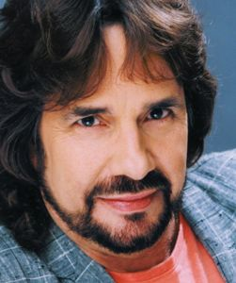
故事延伸
不过就算如此，卡萨布兰卡的故事却没有结束，在影片上映四十多年后的一天，美国歌手贝蒂·希金斯在他的专辑中发行了一首脍炙人口的歌曲，也叫《卡萨布兰卡》，他说：“这首歌是我为当时的女朋友写的。我记得那是1982年，《卡萨布兰卡》是我们共同喜爱的电影，这部爱情片让我们如痴如醉。结合这部电影给我的感觉，我为女朋友写了这首《卡萨布兰卡》，她非常感动，还答应了我的求婚，成了我的妻子。”

Slide 6
咖啡馆复制
被这部电影感动的不止贝蒂·希金斯，有一位美国老影迷凯西·克拉格把这部片子反复看过几十遍，在退休后，买下卡萨布兰卡海边的一栋别墅，仿照电影中里克咖啡馆的样子，与朋友一起投资兴建了这个翻版的咖啡馆，让人们到这里来圆梦，她自己也天天生活在这个模拟的场景中自得其乐。人们都冲着里克咖啡馆的名头而来，让咖啡馆开得红红火火，游客们陶醉得恍恍惚惚。人们乐意在这幽静而良好的环境中，穿越时光，重温旧梦，去体验一把复古之情

Slide 7
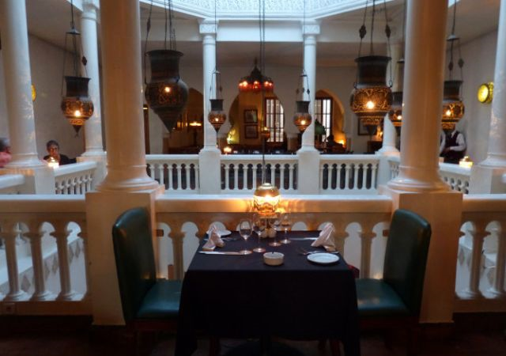

Slide 8
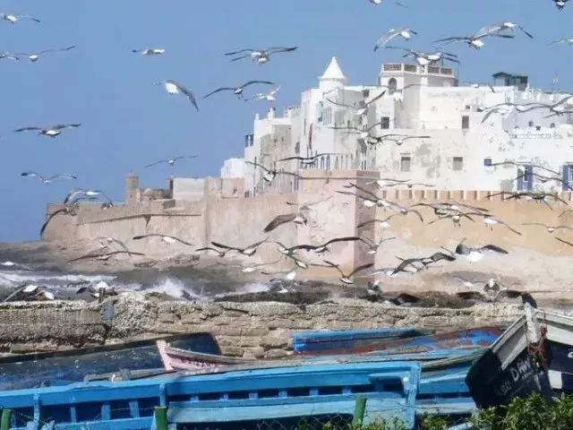
如果说卡萨布兰卡是一首歌，那么电影、音乐、美酒就是卡萨布兰卡的音符。卡萨布兰卡位于摩洛哥西北部，是整个摩洛哥最大的港口城市。先后被法国、西班牙和葡萄牙等国家占领，在西班牙统治期间，西班牙人把这里命名为卡萨布兰卡，摩洛哥独立后为了清除殖民主义残余，将城市名称由“卡萨布兰卡”恢复为“达尔贝达”，但许多人仍然习惯地称它为卡萨布兰卡。有趣的是，无论是卡萨布兰卡还是达尔贝达，它们都是白房子的意思。

Slide 9
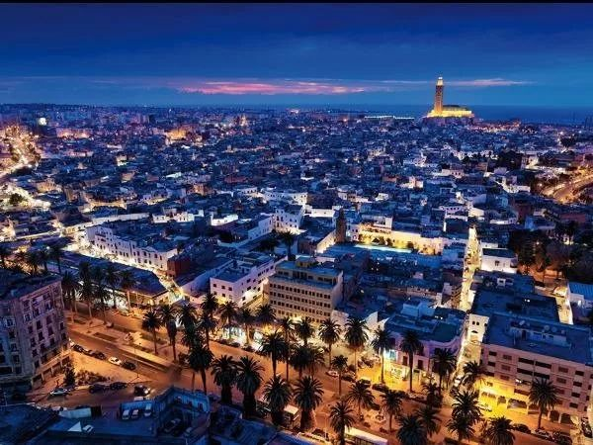
和它名字所描述的一样，卡萨布兰卡的房子确实都是白色的，它们高低错落，夹在蓝天碧海之间，非常抢眼。原因就在于摩洛哥是一个崇尚伊斯兰教的国家，白色代表的是圣洁的含义，所以他们将这份圣洁写进了城中的每一寸砖瓦。并且因为它是一个港口城市，白房子因为阳光的反射会看得特别清楚，让远方出海的人们知道，家就在不远。

Slide 10
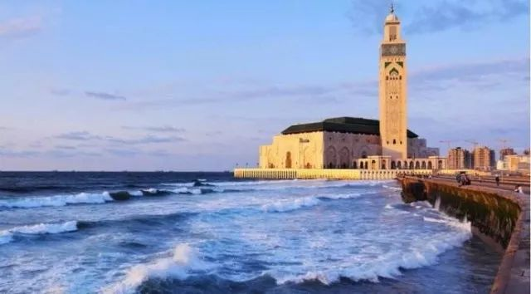
前面说到摩洛哥信奉伊斯兰教，那你一定不能错过这座世界知名的哈桑二世清真寺。它虽是个地道的“80后”建筑，却也是世界上最著名的现代清真寺，被誉为伊斯兰世界第一大瑰宝。它占地相当于12个足球场。可以同时容纳10万人。如果到了这里，你会发现它1/3是建立在海上的，这种别出心裁的设计，是谁想的呢？谜底就在谜面上，就是当时的国王哈桑二世，一切都源于当时他做的一个梦……他说真主托梦告诉他，摩洛哥人民最开始是坐船来到这片大陆的，所以清真寺最好建立在海上。国王是个时间观念特别强的人，第二天他就收拾好心情开紧急会议，出了这样一个不差钱的设计方案。国王就是和一般人不一样，他不仅能记得住梦境，还能做到让梦想成真。填海做地基，成功地让清真寺的1/3延伸到了海面上。如果你坐船去卡萨布兰卡，从海上来看这座清真寺，真的像一座停泊在海边的巨轮一样，特别漂亮。

Slide 11
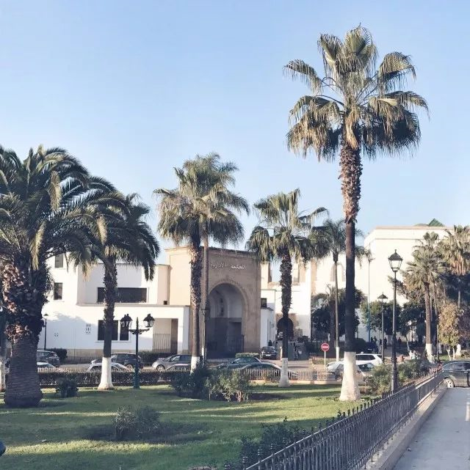
从清真寺出来步行几分钟就到了卡萨布兰卡的中心：哈布斯市场，这属于卡萨布兰卡的老城区。早期由法国人建造，所以理所当然的，这片区域到处充满了法国殖民时期与摩洛哥传统样式“混搭结合”的建筑。既有穆斯林温柔敦厚的圆弧线条，也有法式的铸铁阳台和南欧的典型建筑。

Slide 12
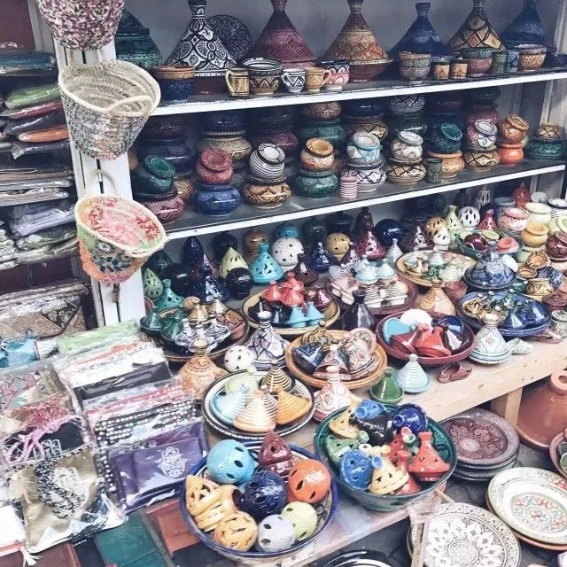
在哈布斯市场，琳琅满目的商品配合当地人的叫卖声，仿佛进入了阿里巴巴的世界。偶尔看到个骑着毛驴的阿拉伯大叔，就好像看到了真人版的阿凡提。在这里你可以买到当地的土特产，不过，当地最有名的美食还要属烤骆驼肉了。你在市场买好了肉，拿到另一个店铺去烤，完全一条龙服务。至于骆驼肉什么味道，就需要你自己去尝一尝了。

Slide 13
然而，建筑并不代表一个城市，城市中的人也是组成这个城市的风景。微笑，绝对是当地人内心的真情流露。你走在街上，人们会主动向你问好或招手，看得出，微笑是发自内心的。
这种友好，恐怕来自多方面： 当地人每天喝着中国茶用来顺肠胃，看到中国人有亲切感；中国医疗队二十多年来为他们消除病痛，有恩人感；中国这个大国时不时为非洲说些公道话，有知遇感。
有趣的是，听援助的医疗队人员讲，在卡萨布兰卡行医与在国内行医的最大不同是，不会发生任何医疗纠纷。即使医治无效，当地人只有一个简单的念头：被神明召唤去了。神明决定一切，生老病死，早已安排好。随遇而安，不必强求

Slide 14
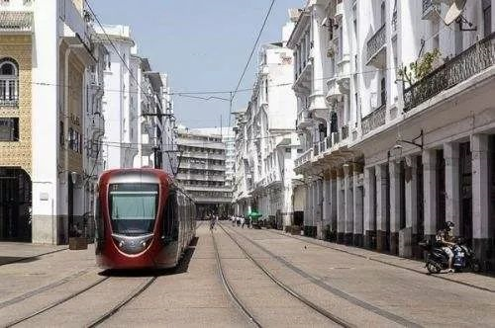

Slide 15
人们因电影知道了卡萨布兰卡，而这个城市的魅力却远远不止于此。也许这个世界上本就存在两个卡萨布兰卡，一个是属于迷恋那个浪漫故事的电影观众，另一个则属于当地的人们。而浪漫温情的白色，则永远属于大西洋彼岸的这座城堡——卡萨布兰卡。和平已经迁走战火，命运仍旧杂乱人生，人生无数老城池，杯中无尽小故事。爱情故事在你我身边的每一天都在上映，不管怎样，希望你和卡萨布兰卡的人民一样，尽管负重前行，也要怀揣信仰。

